Slide 1
EUROPA.-LA VUELTA AL MUNDO EN 885 JARDINES.-BELGICA-.HOLANDA.-K
Selección de textos y fotografías por
JOSE ELIAS BONELLS

Slide 2
Chateau de Hex
Este castillo, en la provincia de Limburgo, fue construido en el siglo XVIII.
Fue construido por el conde Velbrück Charles-François de.
El castillo está rodeado por 12 acres de jardines formales, inspirados en el jardín de estilo francés, entre los cuales hay un jardín de rosas, un jardín chino, así como un jardín de vegetales.
Cuando amas a jardines de estilo francés-, éste es el lugar para estar. .

Slide 3
El paisaje del parque está inspirado por Capability Brown y la colección de rosas antiguas y botánicas fue construida por la condesa Michel y es famoso en todo el mundo.
En el jardín formal hay un jardín francés, un rosaleda, un jardín chino, jardín del Príncipe y un huerto.
Cada año, en el segundo fin de semana de junio los jardines están abiertos al público.
En estos días se llama "El Festival de las plantas".
Hay exposiciones, demostraciones y conferencias de profesionales

Slide 4
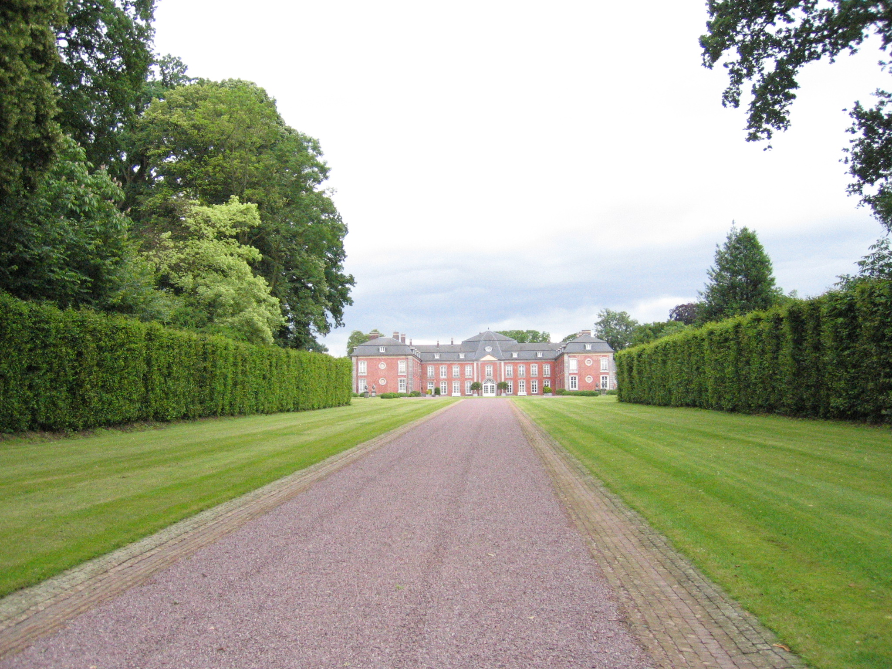
Notes:
Chateau de Hex

Slide 5
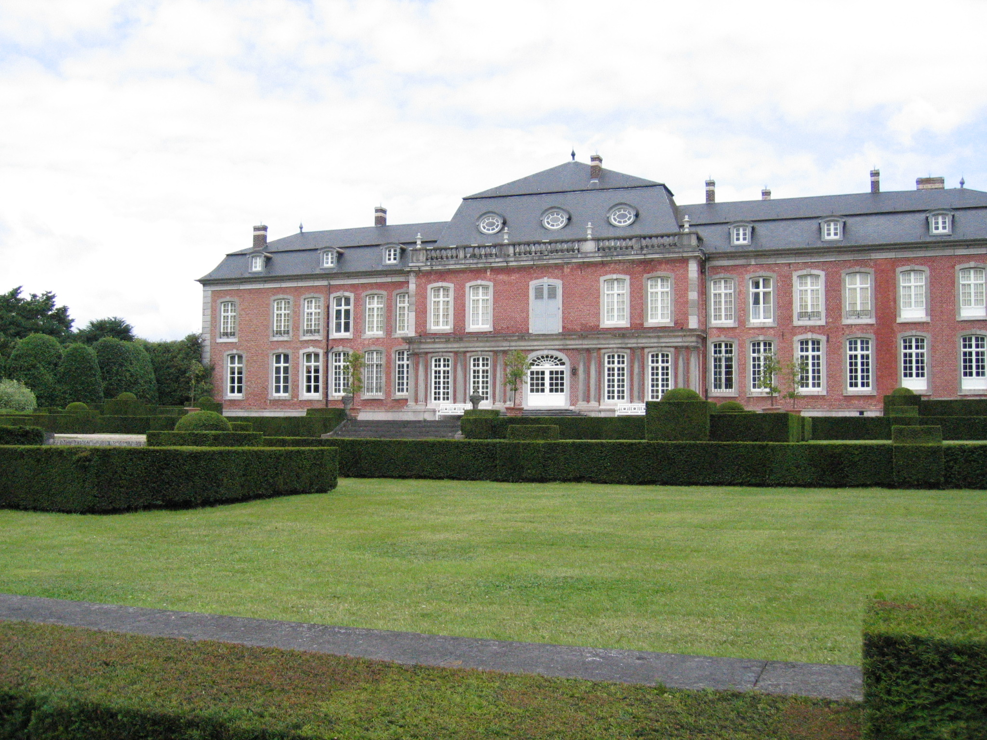
Notes:
Chateau de Hex

Slide 6
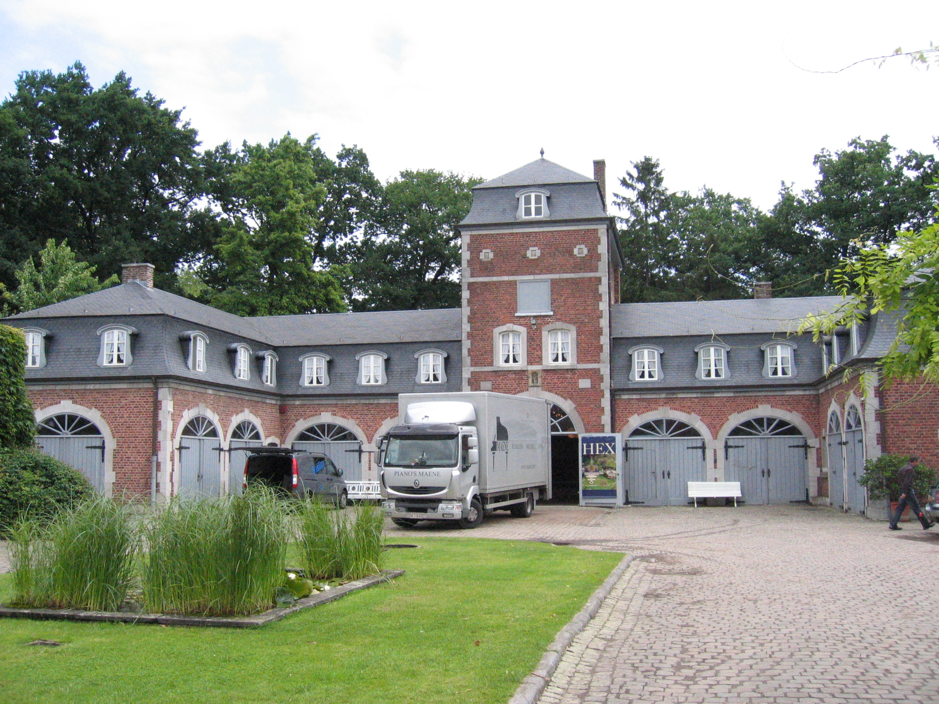
Notes:
Chateau de Hex

Slide 7
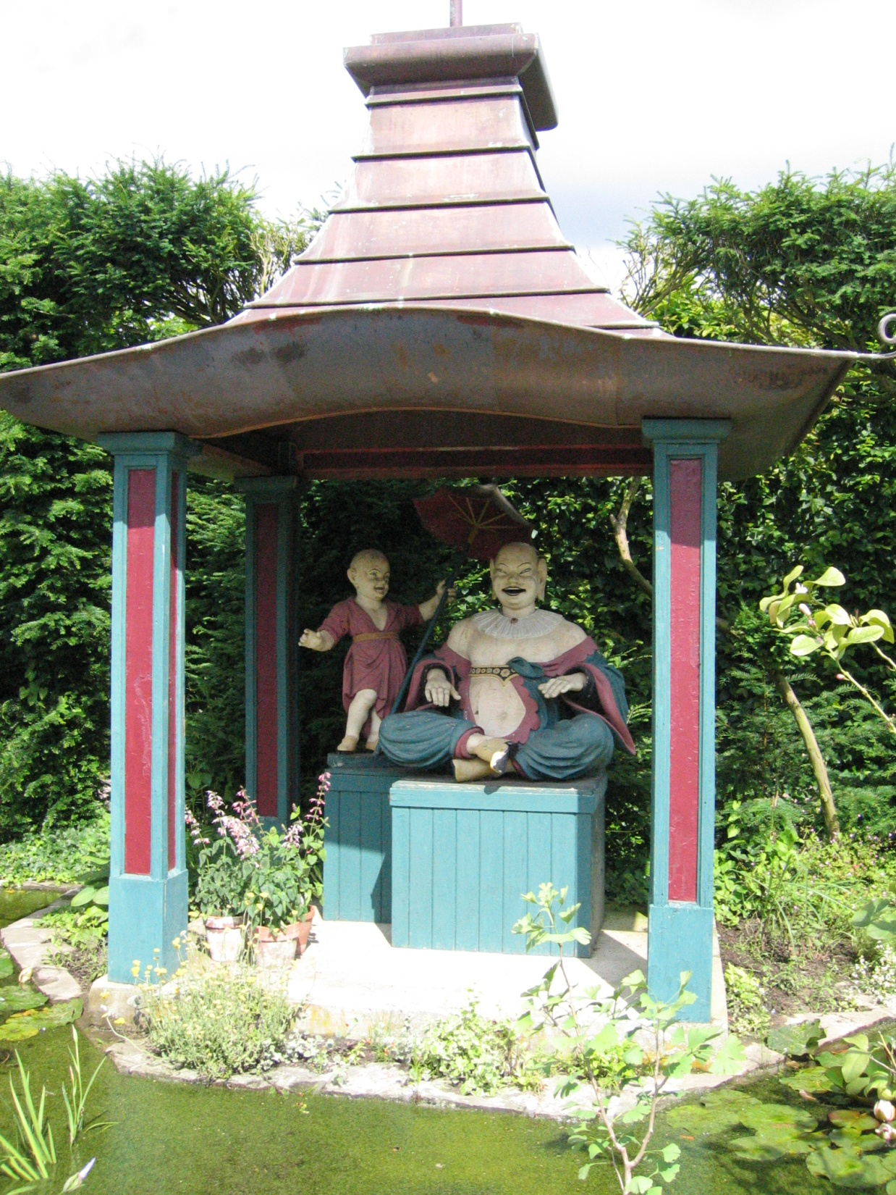
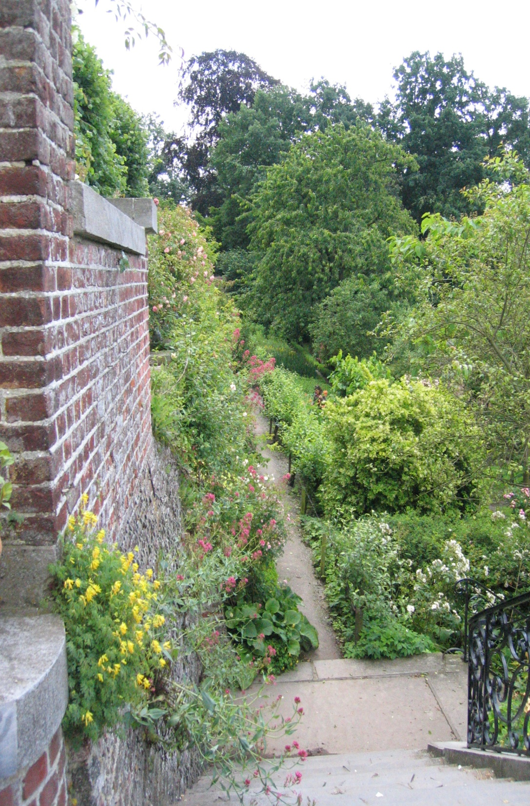
Notes:
Chateau de Hex

Slide 8
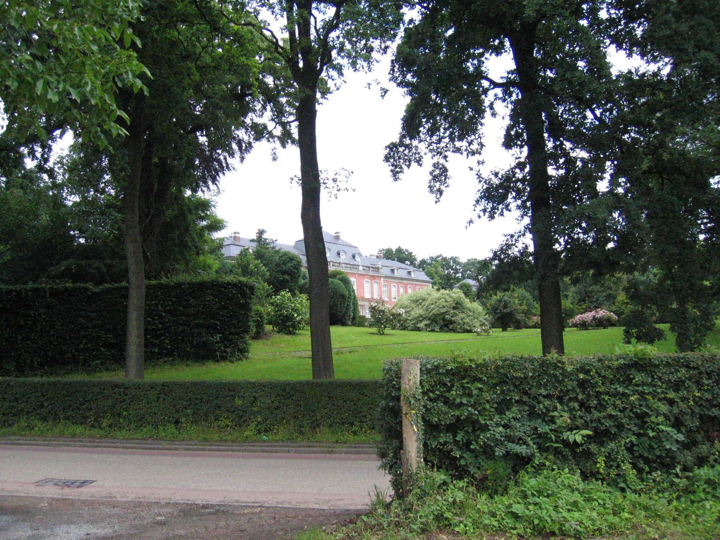
Notes:
Chateau de Hex

Slide 9
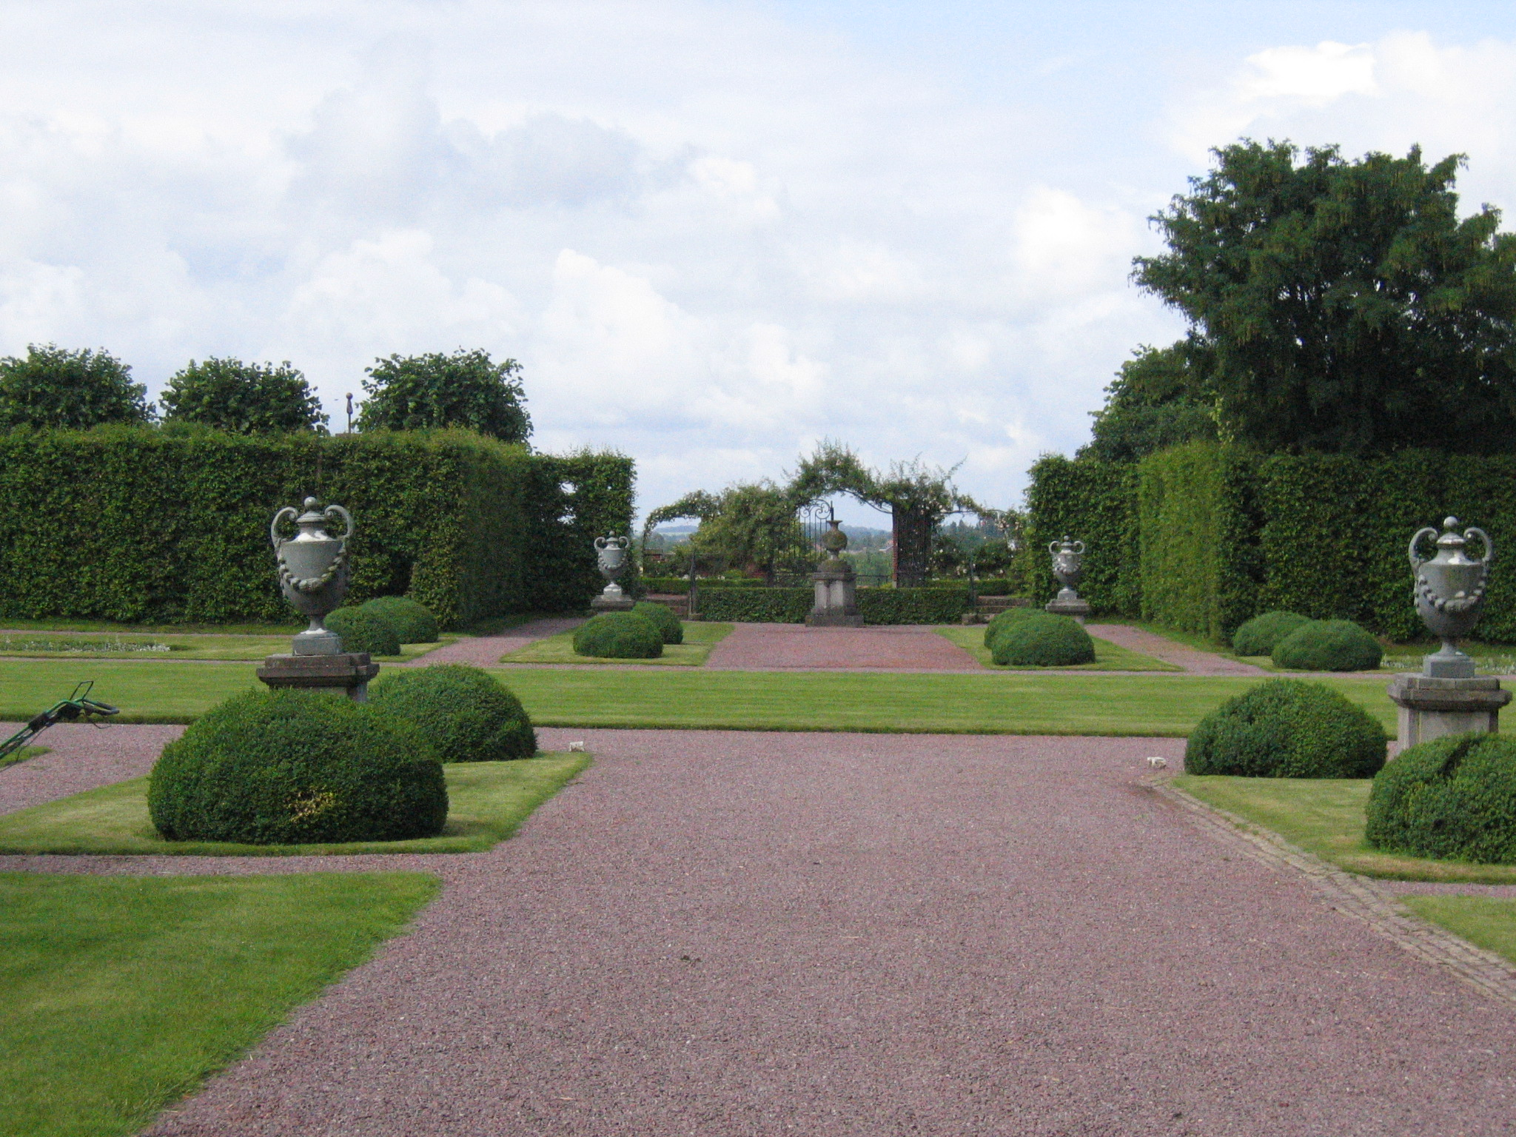
Notes:
Chateau de Hex

Slide 10
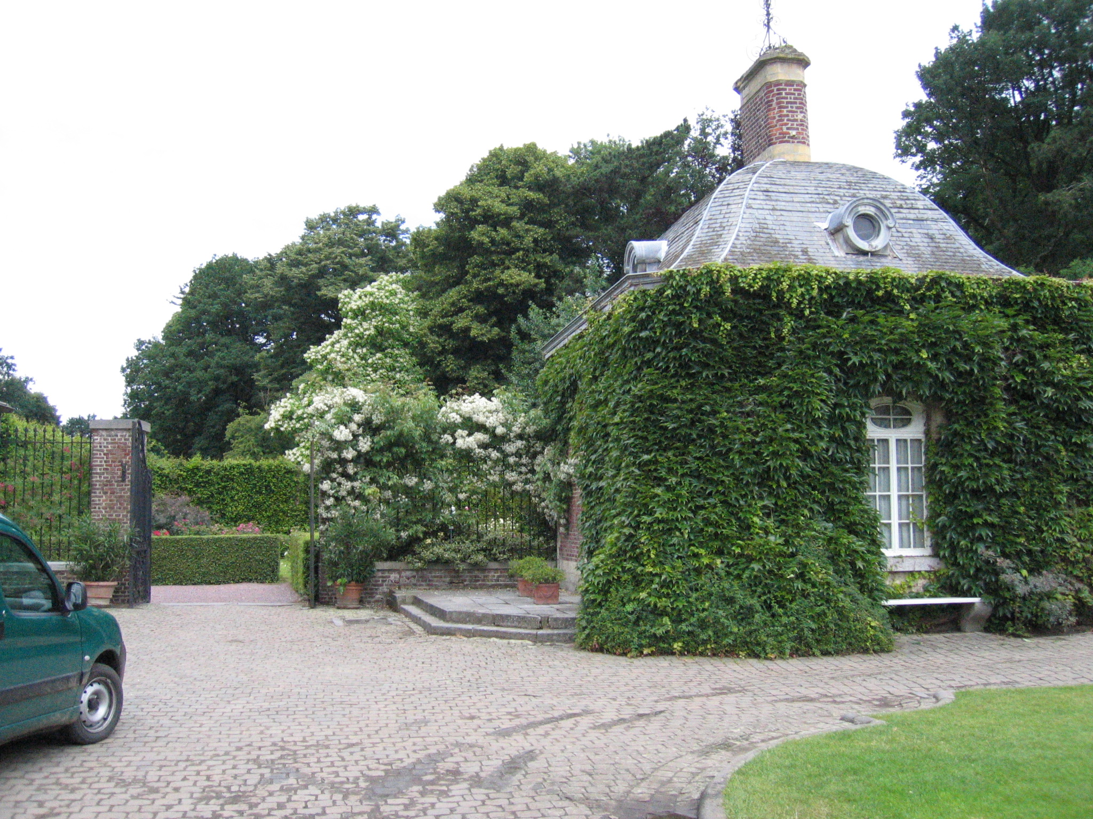
Notes:
Chateau de Hex

Slide 11
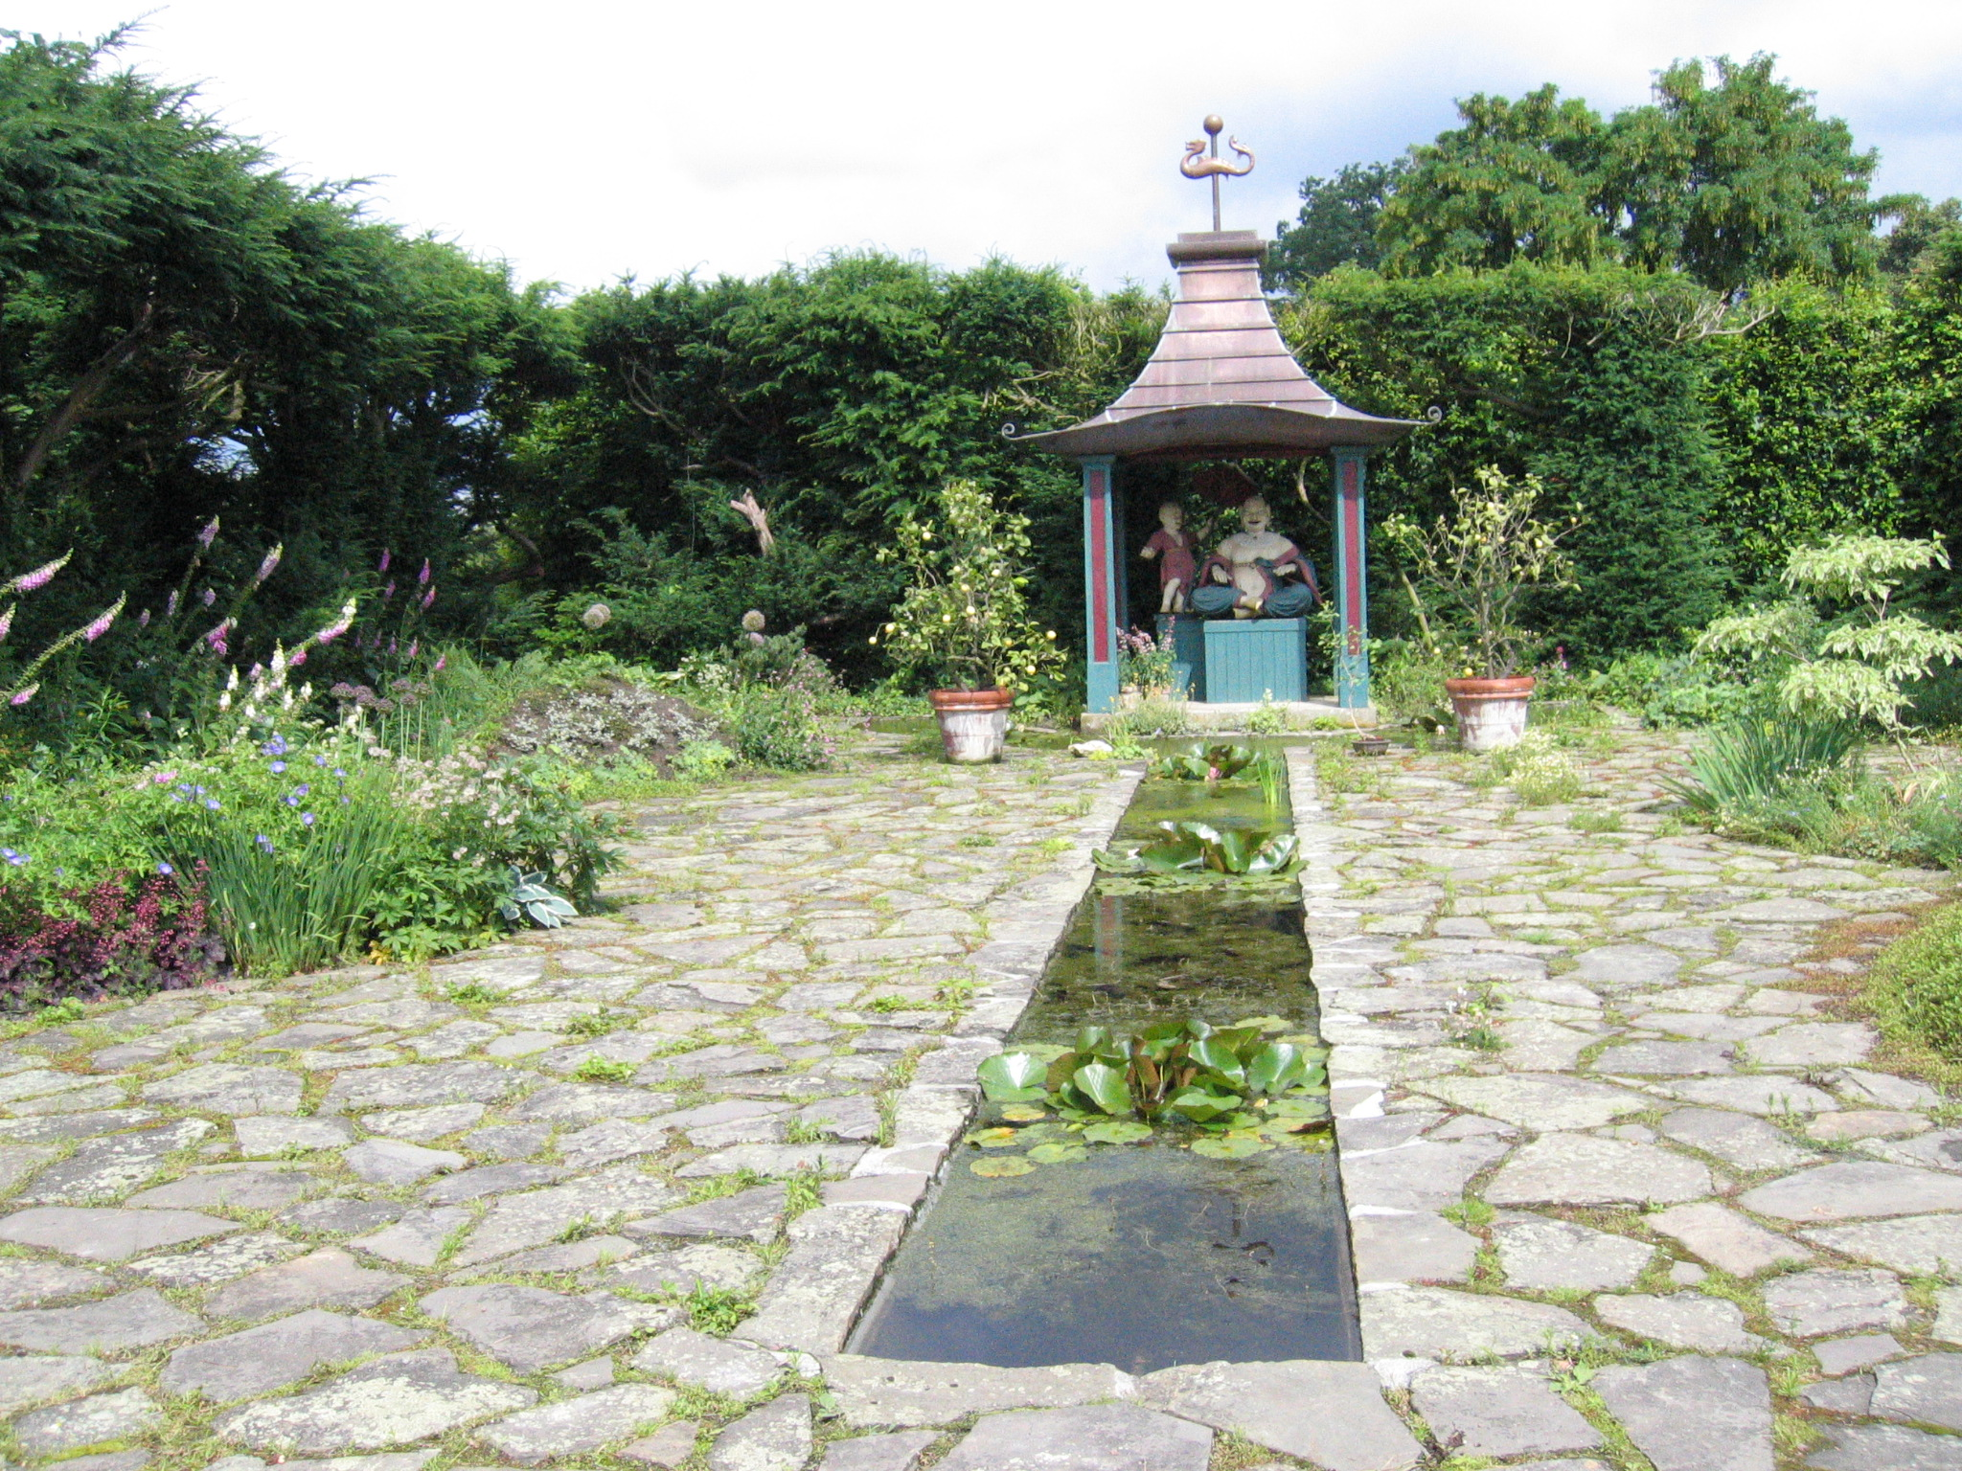

Slide 12
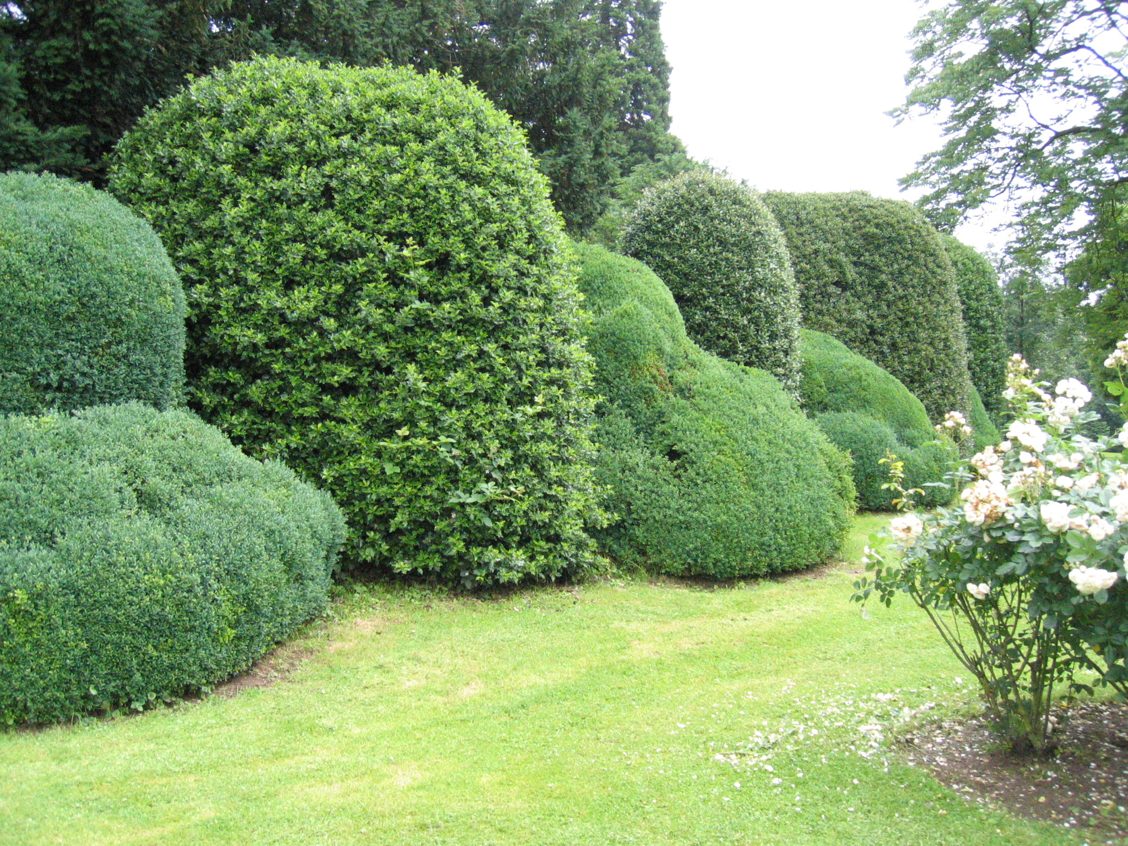

Slide 13
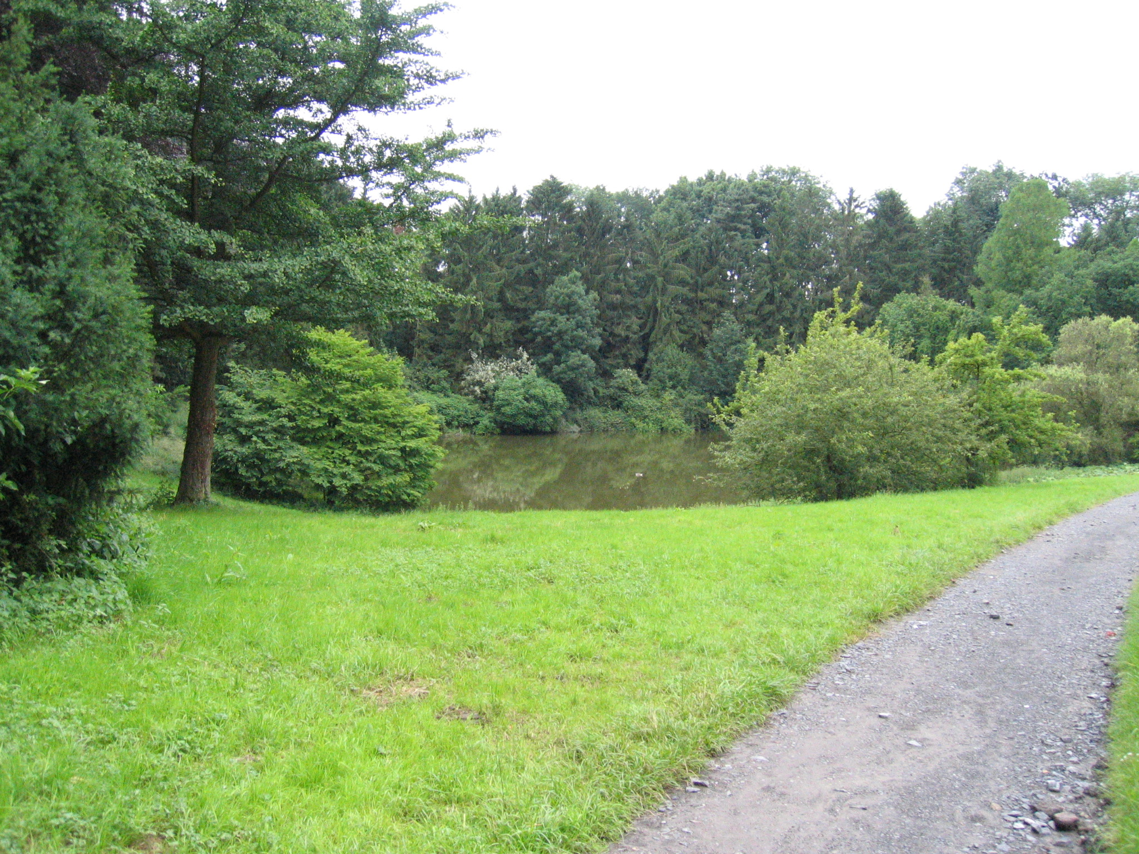

Slide 14
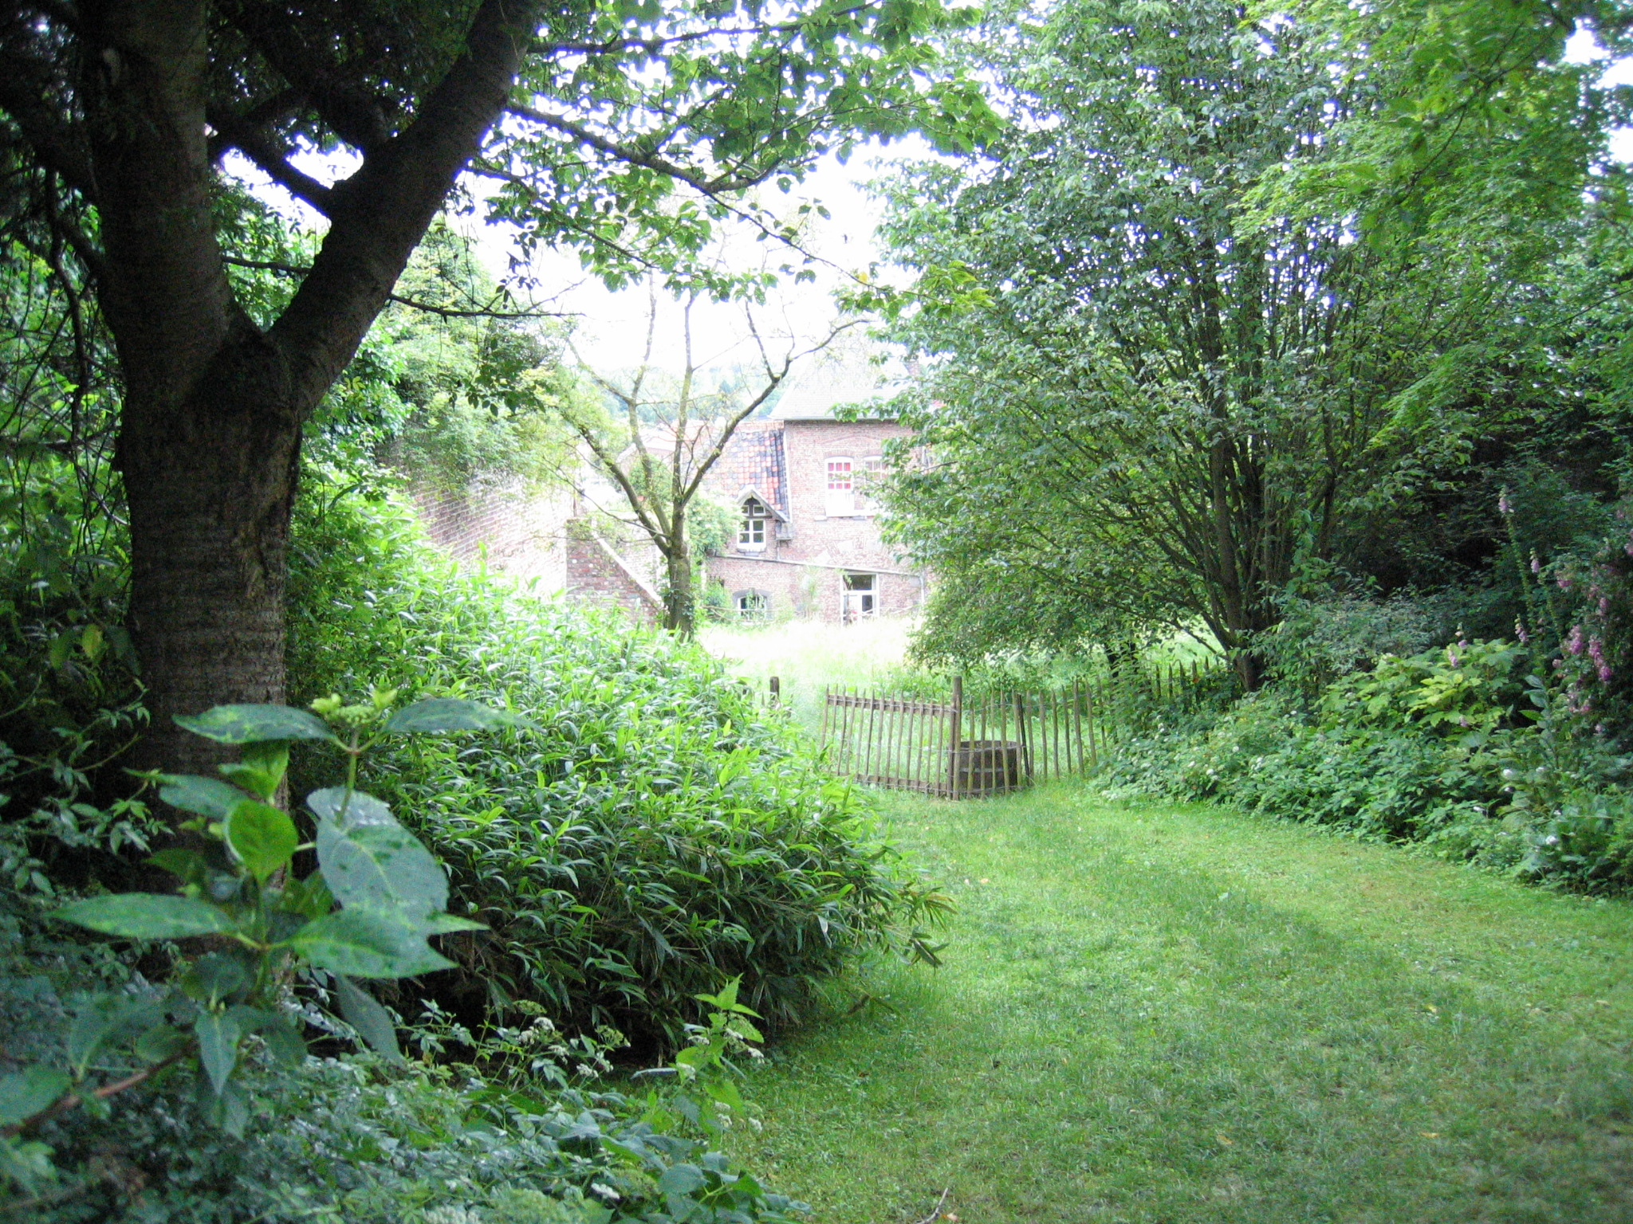
Notes:
Chateau de Hex

Slide 15
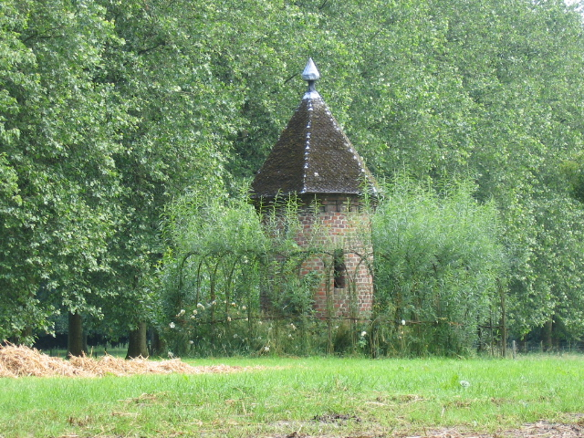
Notes:
Chateau de Hex

Slide 16
Hof Overwellingen
Este hermoso jardín de Charlotte Swan en Wemeldinge (Holanda) es de más de 1 ha.
Tras la adquisición en el año 1986 comenzó con cambios drásticos.
En cooperación con el arquitecto paisajista Pieter van Loon diseñaron el jardin.
El jardín tiene una apariencia madura gracias a la utilización de material vegetal desarrollado para construcciones nuevas y las existentes instalaciones antiguas.
En algunos lugares se ven bronces.

Slide 17
Además, el estilo de jardín hecho.
El estanque grande es una parte de este.
Caminos de césped para deambular por el jardín, que contiene muchos árboles raros, arbustos y coníferas.
Vemos también aquí un jardín de vivaces, una bordura de hostas y geranios y dos terrazas con plantas en maceta.

Slide 18
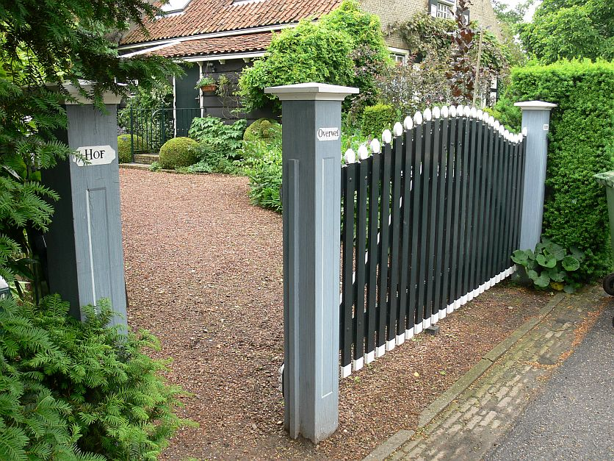
Notes:
Hof Overwellingen

Slide 19
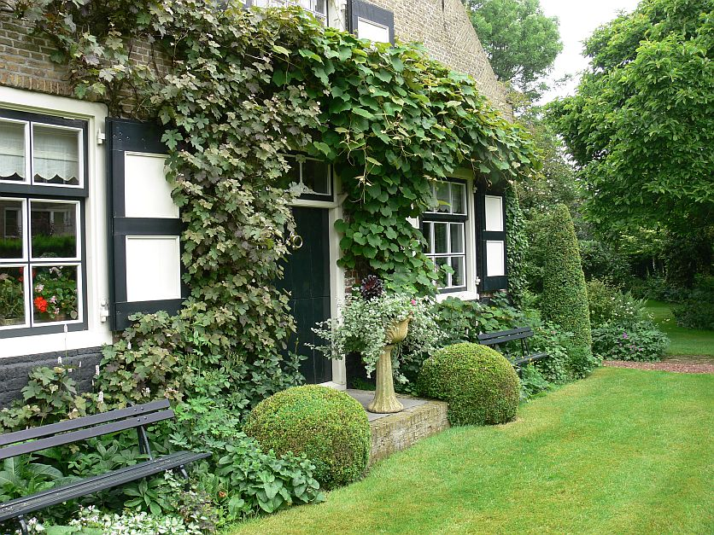
Notes:
Hof Overwellingen

Slide 20
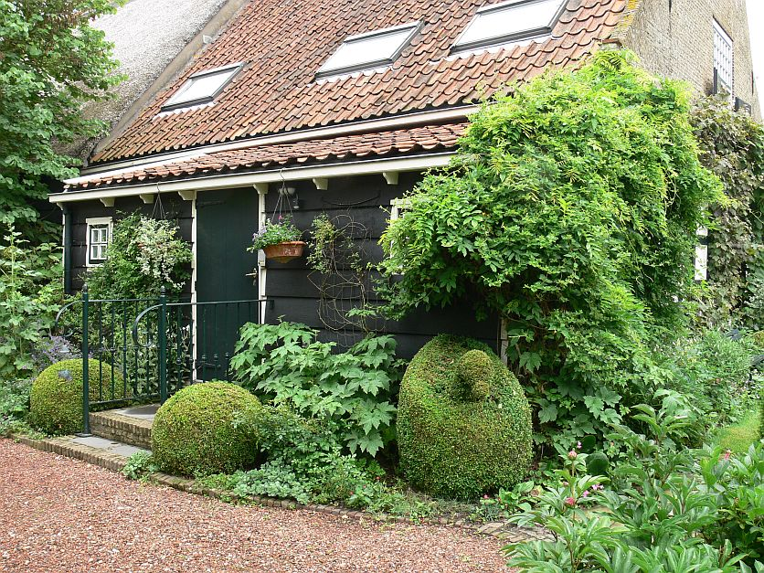
Notes:
Hof Overwellingen

Slide 21
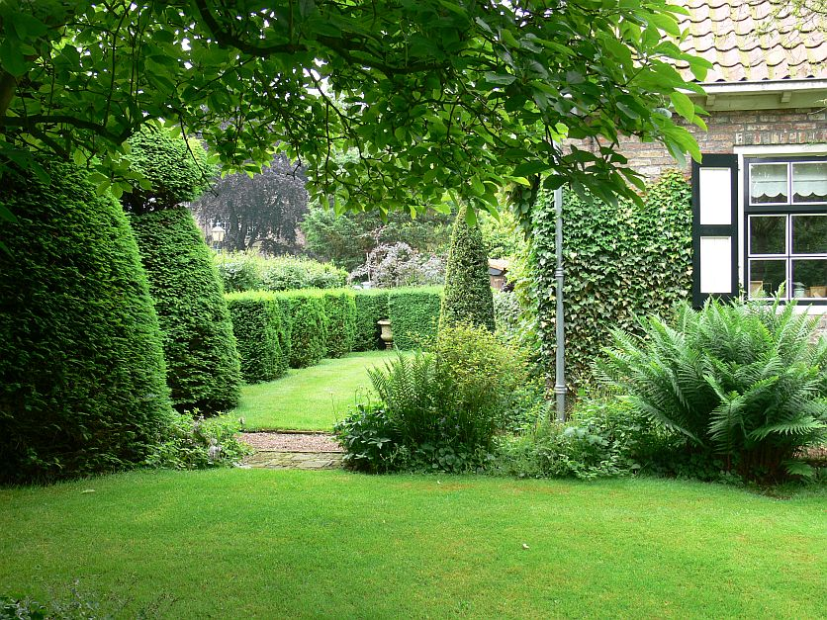
Notes:
Hof Overwellingen

Slide 22
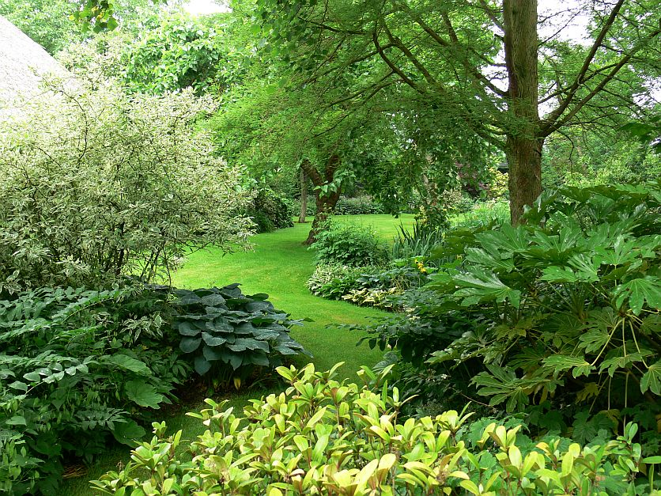
Notes:
Hof Overwellingen

Slide 23
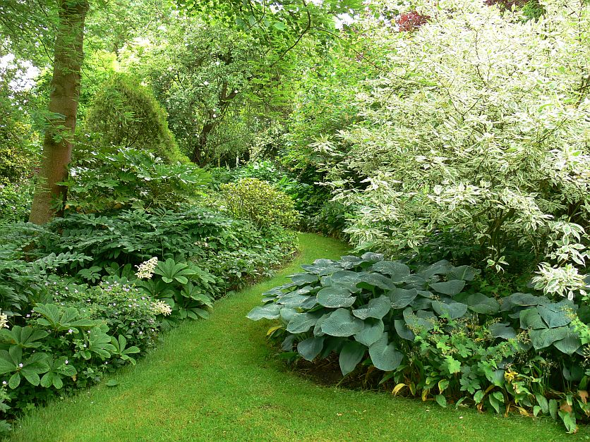
Notes:
Hof Overwellingen

Slide 24
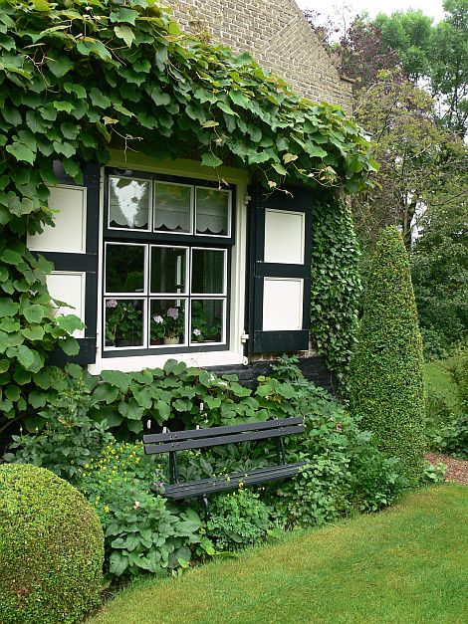
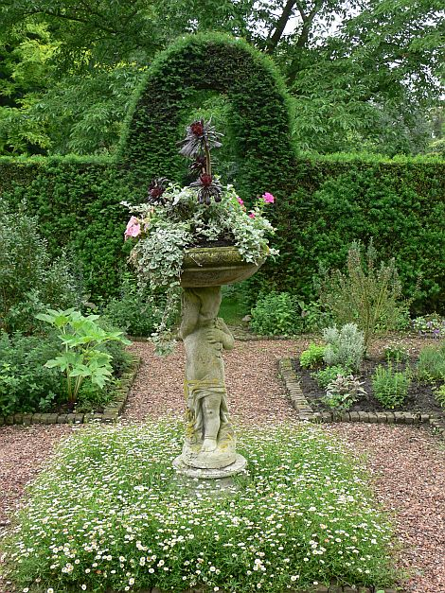
Notes:
Hof Overwellingen

Slide 25
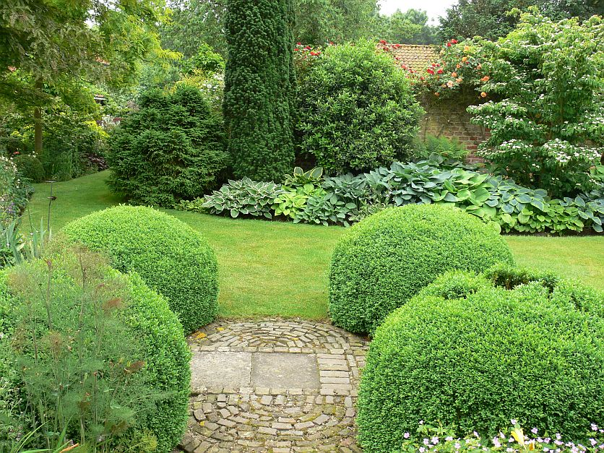
Notes:
Hof Overwellingen

Slide 26
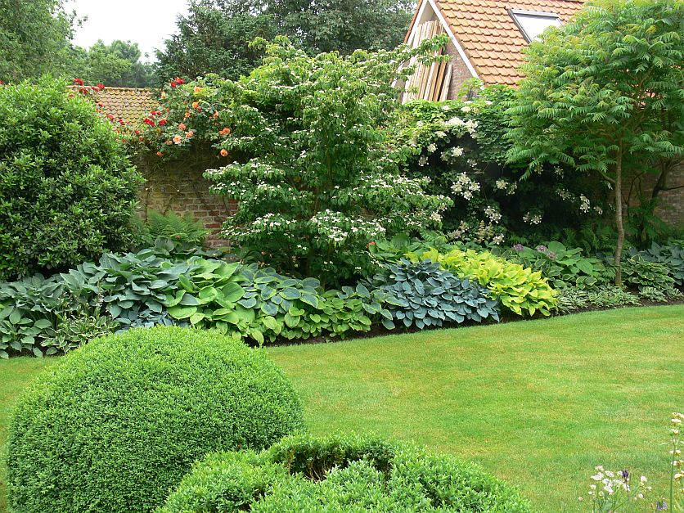
Notes:
Hof Overwellingen

Slide 27
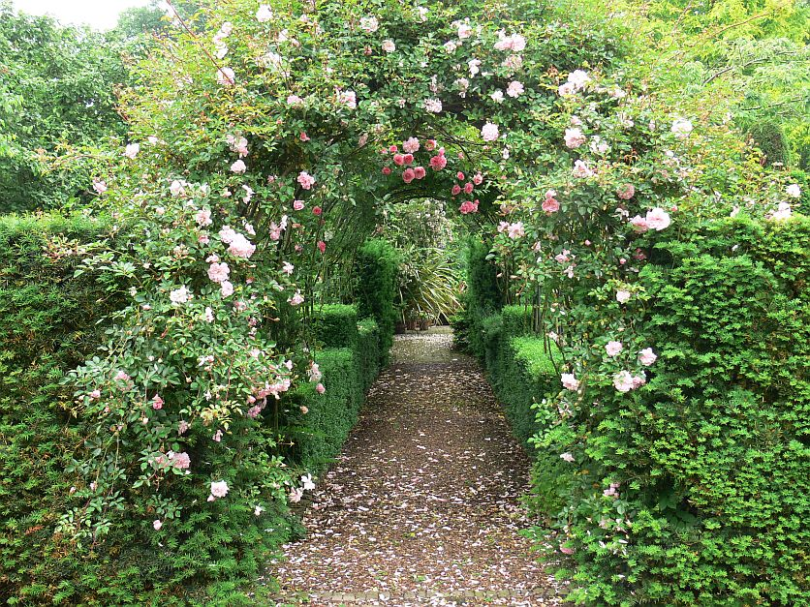
Notes:
Hof Overwellingen

Slide 28
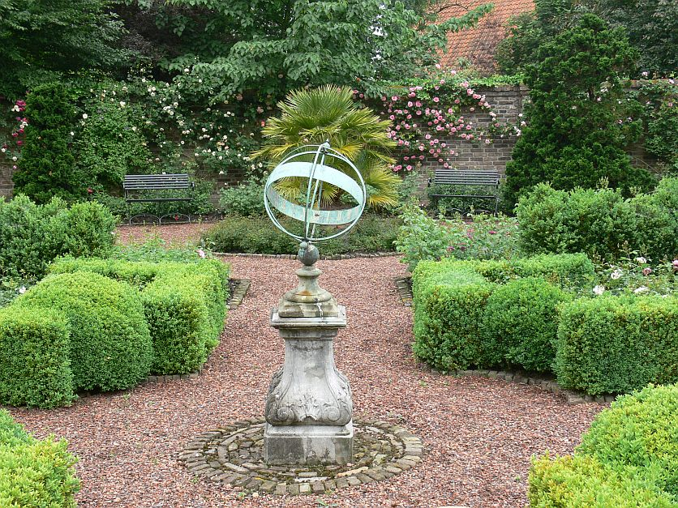
Notes:
Hof Overwellingen

Slide 29
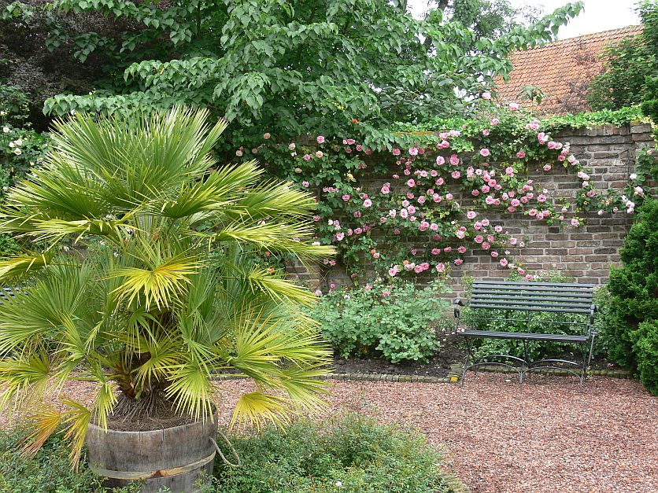
Notes:
Hof Overwellingen

Slide 30
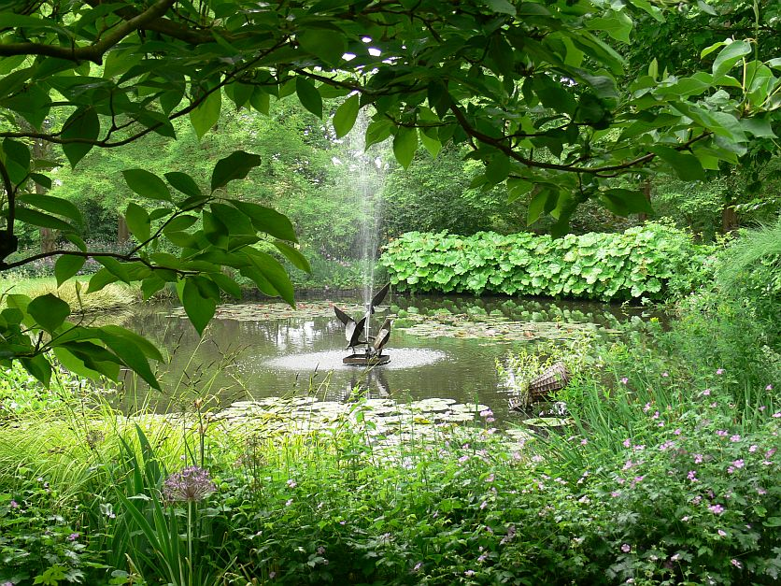
Notes:
Hof Overwellingen

Slide 31
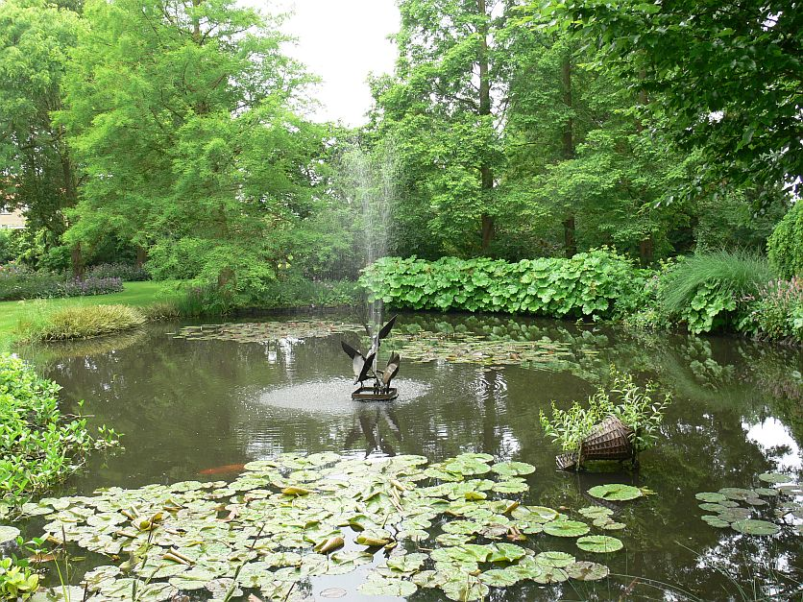
Notes:
Hof Overwellingen

Slide 32
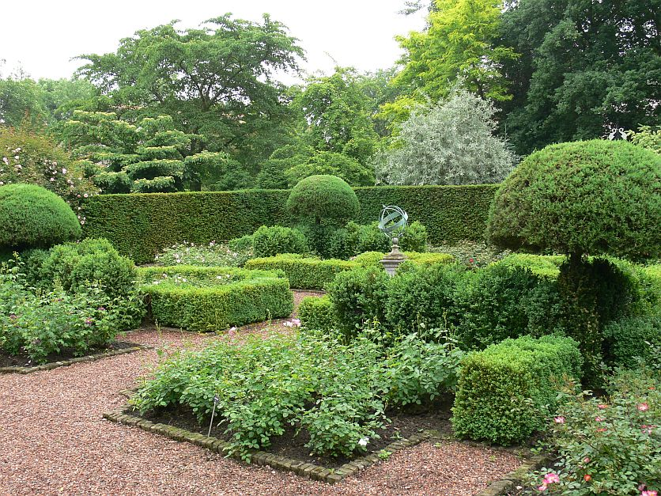
Notes:
Hof Overwellingen

Slide 33
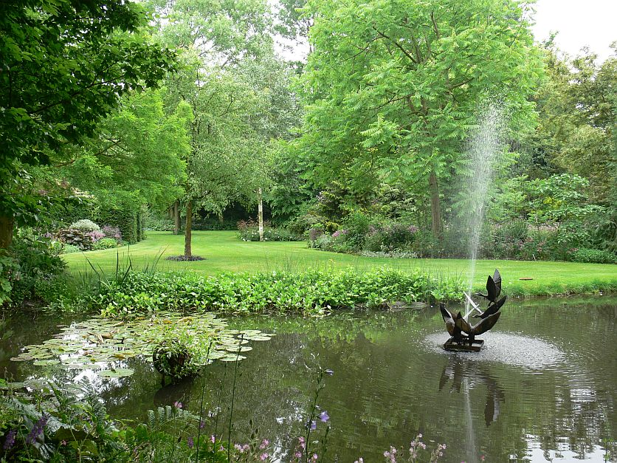
Notes:
Hof Overwellingen

Slide 34
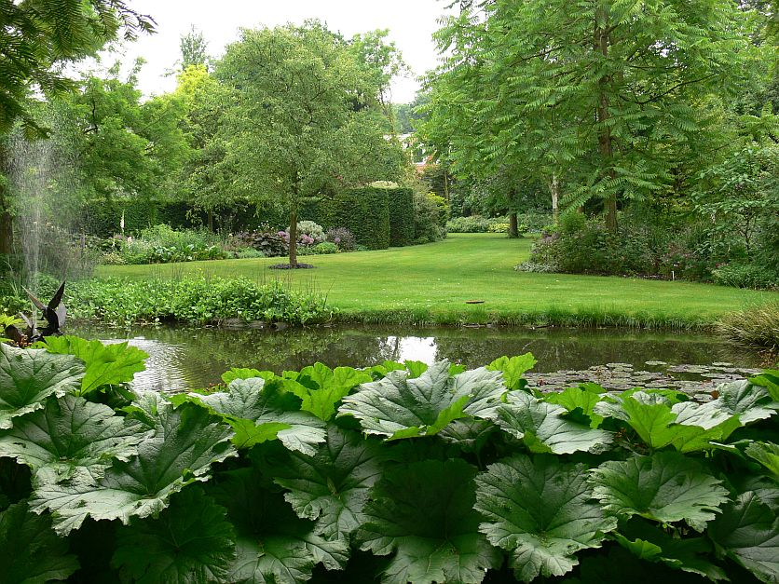
Notes:
Hof Overwellingen

Slide 35
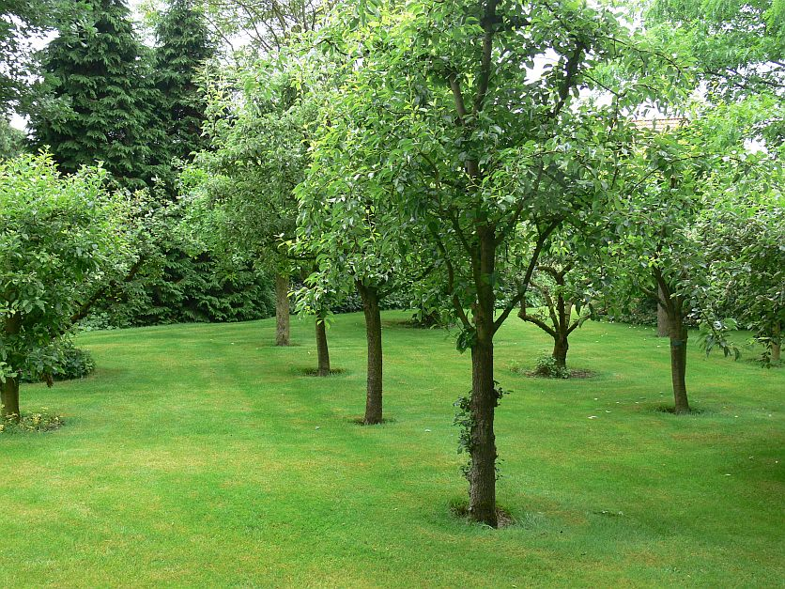
Notes:
Hof Overwellingen

Slide 36
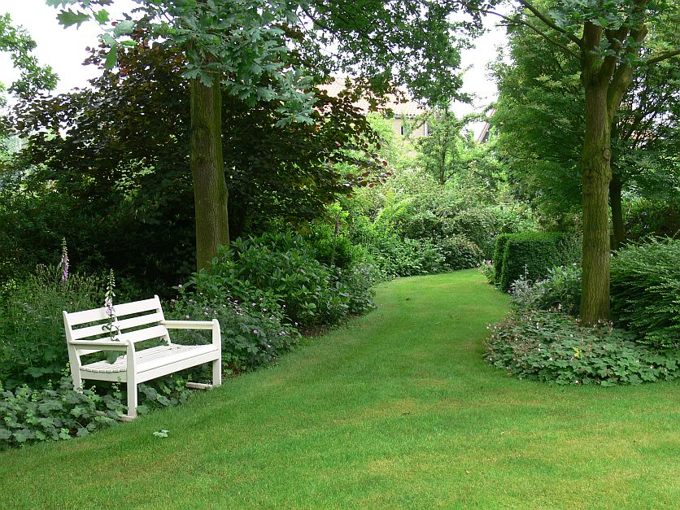
Notes:
Hof Overwellingen

Slide 37
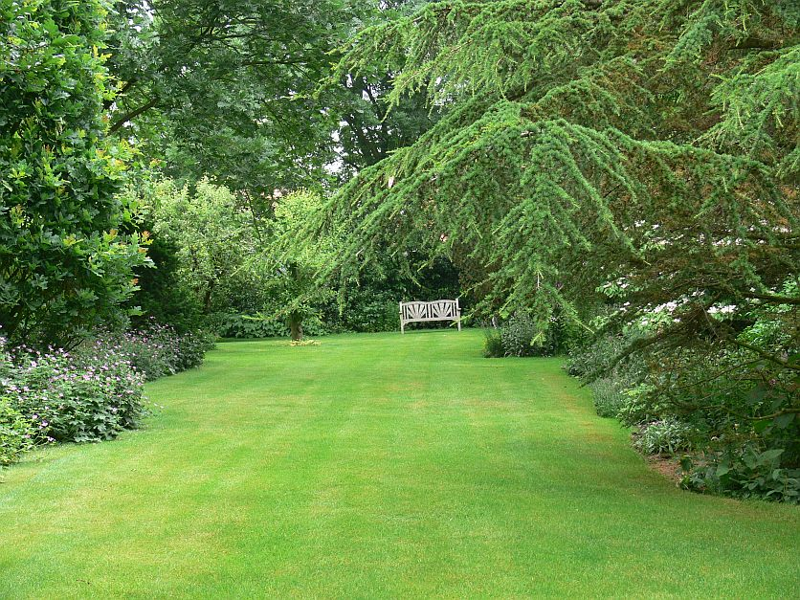
Notes:
Hof Overwellingen

Slide 38
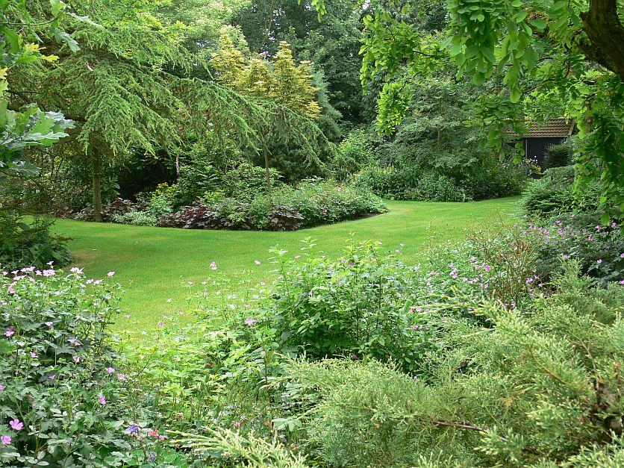

Slide 39
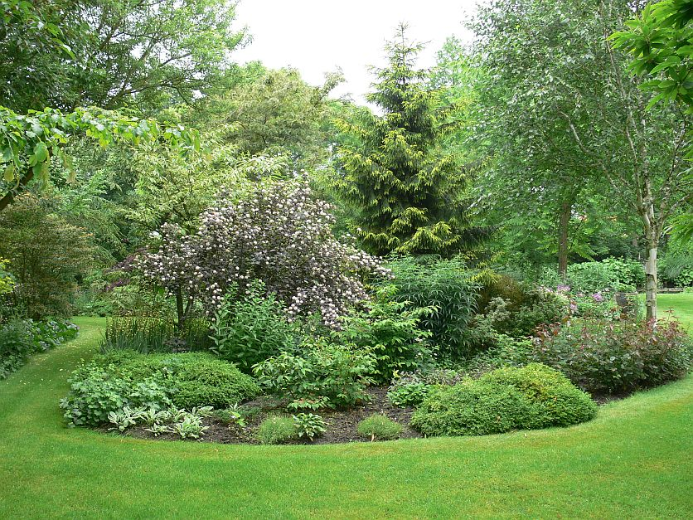
Notes:
Hof Overwellingen

Slide 40
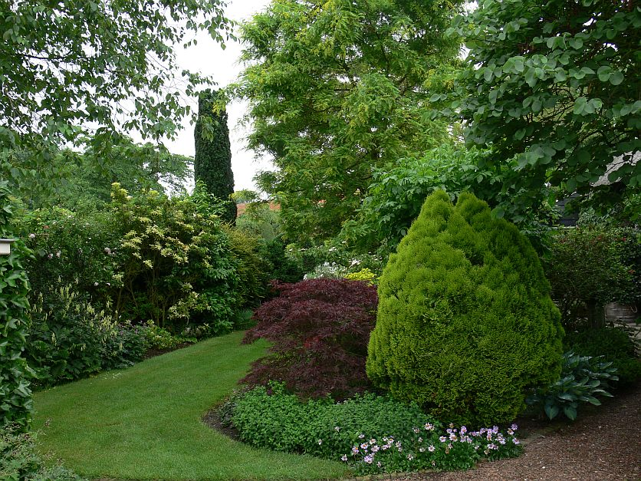
Notes:
Hof Overwellingen

Slide 41
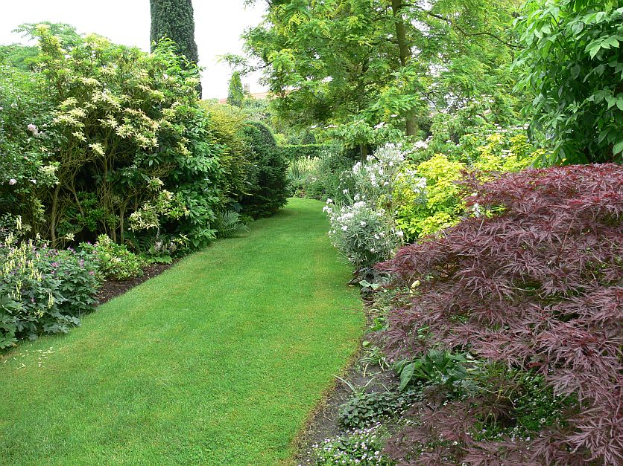
Notes:
Hof Overwellingen

Slide 42
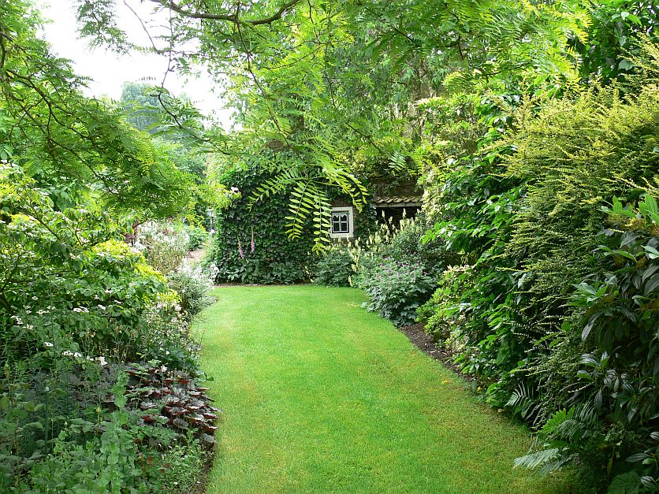
Notes:
Hof Overwellingen

Slide 43
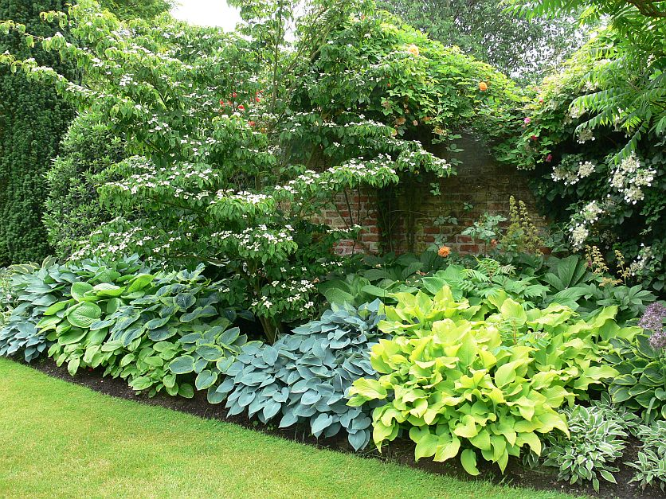
Notes:
Hof Overwellingen

Slide 44
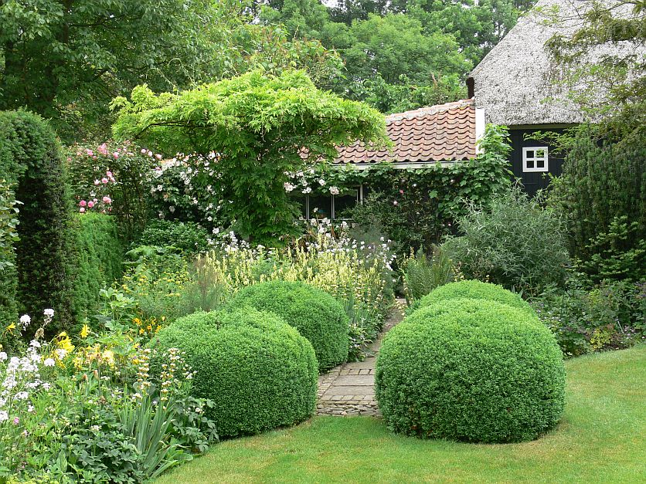
Notes:
Hof Overwellingen

Slide 45
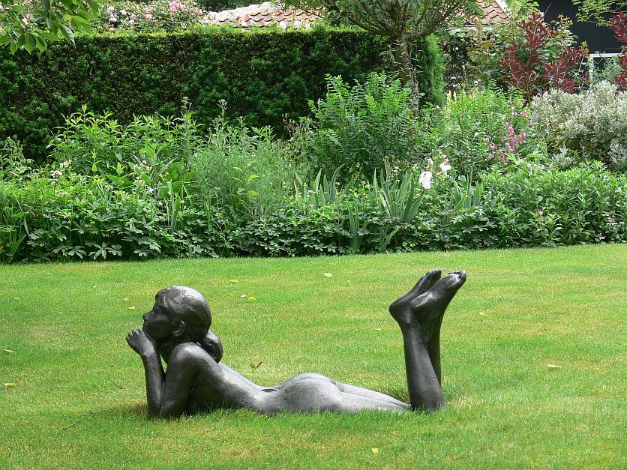
Notes:
Hof Overwellingen

Slide 46
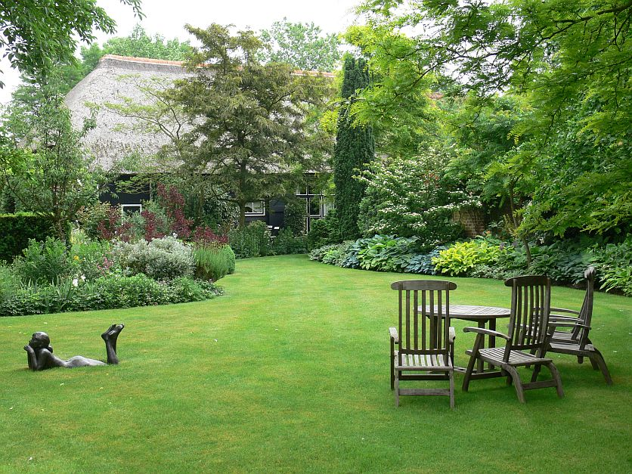
Notes:
Hof Overwellingen

Slide 47
Huis op de Hei.-
El jardín de 1,7 hectáreas y fue construido por el arquitecto Arend-Jan van der Horst.Hij dividió el área en lotes de diferentes tamaños y se dirigió a cada parte a otra onrtwerp.
Fueron líneas simétricas de la vista y la preservación de los elementos viejos punto de partida.
Así surgió el jardín del estanque, el de bambú, el jardín de rosas, los 8 arcos de color rosa con una envergadura de 10 metros, en mayo y junio una lluvia de rosas, la antigua huerta, la hierba, el jardín malus, jardín blanco y el plano de árboles de alineación y el castaño, en definitiva una visita, puede combinar esto con una visita a Nijmegen que se encuentra cerca.
O, en el invernadero de naranjos disfrutar de una taza de café con 'Heikoek

Slide 48
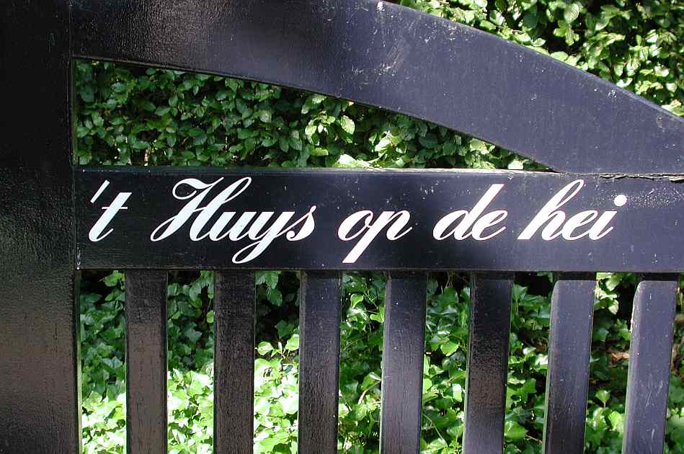

Slide 49
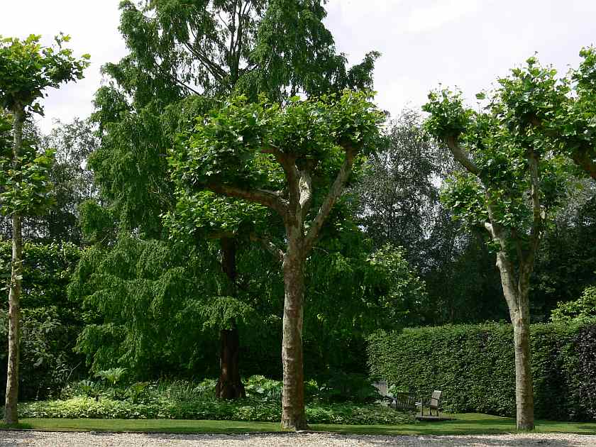
Notes:
Huis op de Hei

Slide 50
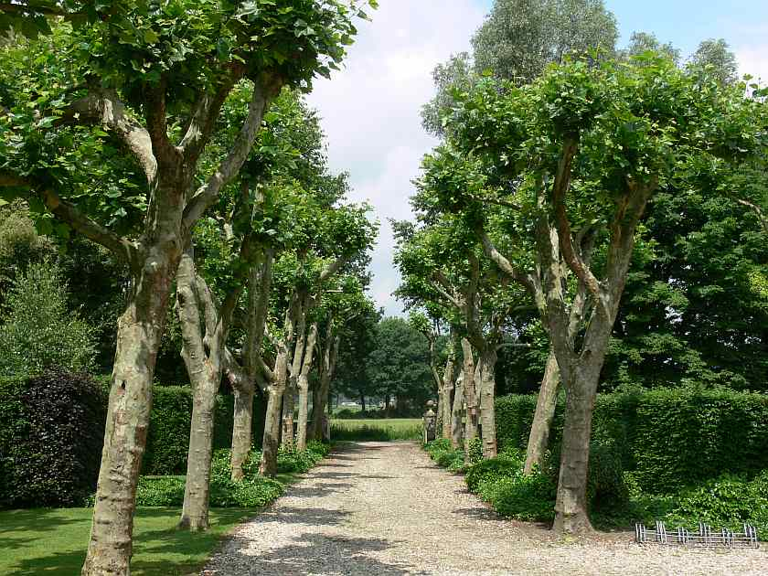
Notes:
Huis op de Hei

Slide 51
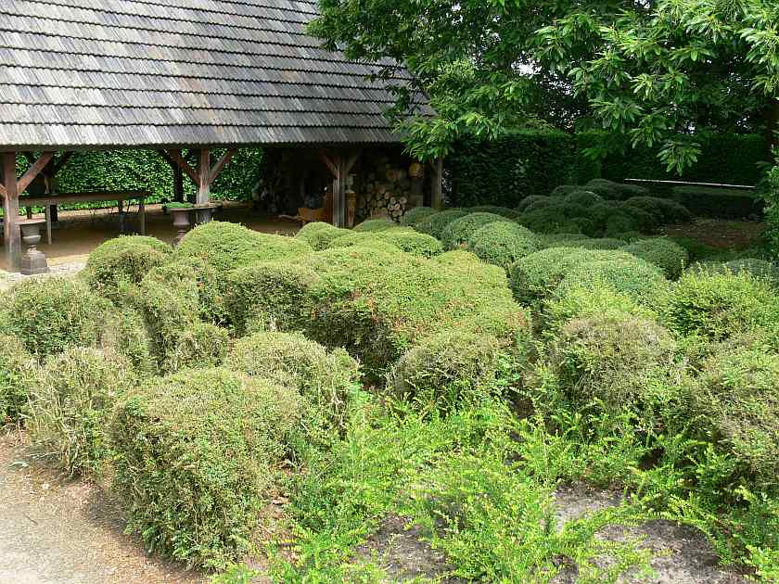
Notes:
Huis op de Hei

Slide 52
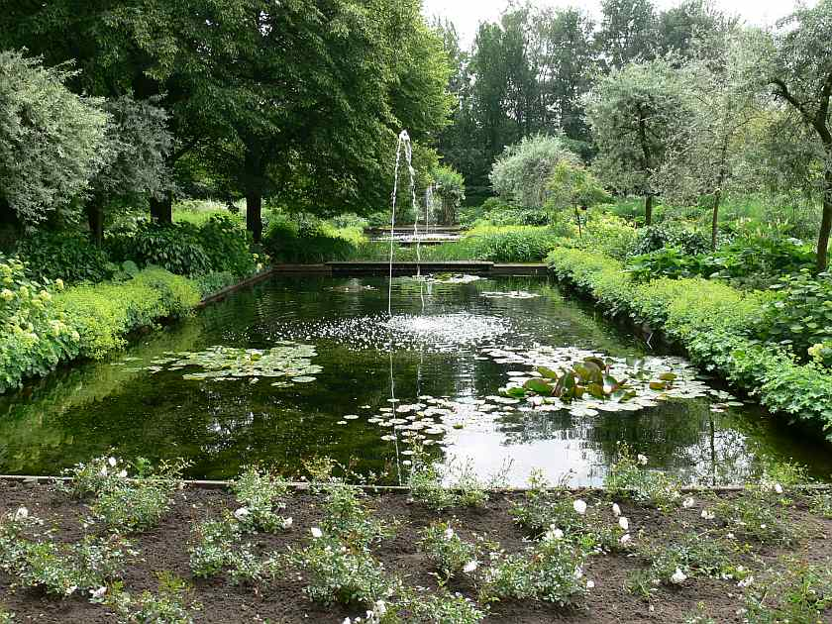
Notes:
Huis op de Hei

Slide 53
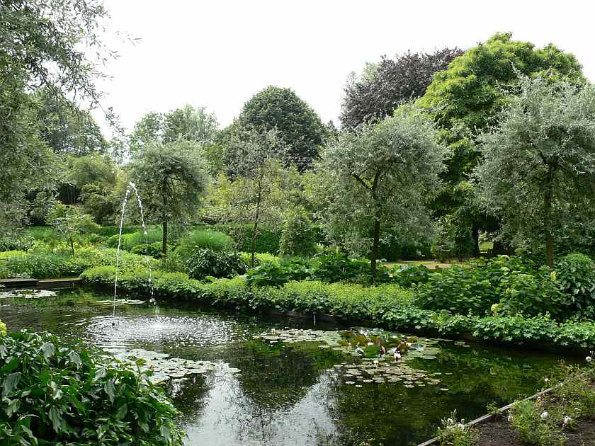
Notes:
Huis op de Hei

Slide 54
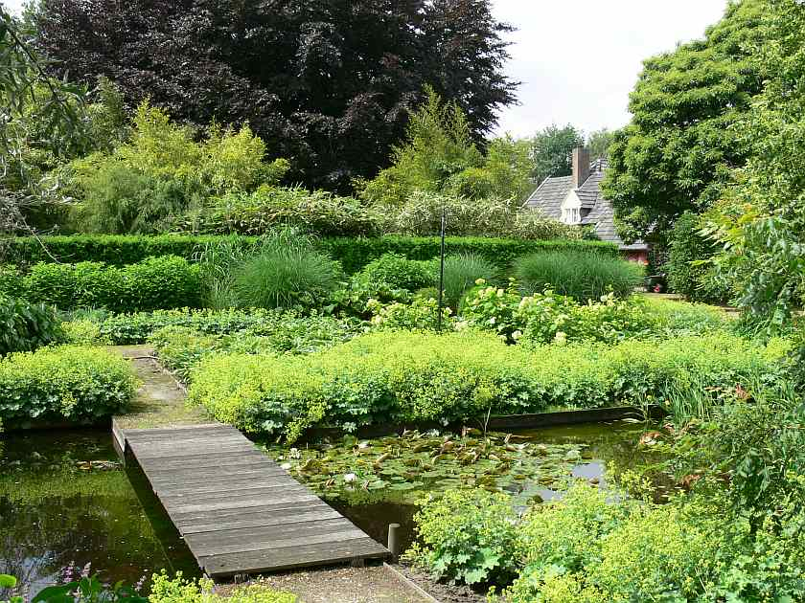
Notes:
Huis op de Hei

Slide 55

Notes:
Huis op de Hei

Slide 56

Notes:
Huis op de Hei

Slide 57

Notes:
Huis op de Hei

Slide 58

Notes:
Huis op de Hei

Slide 59


Slide 60


Slide 61


Slide 62

Notes:
Huis op de Hei

Slide 63

Notes:
Huis op de Hei

Slide 64

Notes:
Huis op de Hei

Slide 65

Notes:
Huis op de Hei

Slide 66

Notes:
Huis op de Hei

Slide 67


Slide 68



Slide 69


Slide 70


Slide 71

Notes:
Huis op de Hei

Slide 72

Notes:
Huis op de Hei

Slide 73
Indeherberg
Este es el jardín de Elie y Diane Indeherberg-Zeelmakers.
Compraron la casa de sus abuelos.
Después de la restauración de la casa en el año 1998 comenzaron a crear su jardín.
El jardín tiene estructura después de visitar el jardín de Dina Deferme.
Este pequeño jardín es ahora un verdadero punto de atracción.
Podemos ver ahora un romántico jardín con muchas flores de colores hermosos.
Se trata de un jardín con una buena estructura y rincones agradables.

Slide 74

Notes:
Indeherberg

Slide 75

Notes:
Indeherberg

Slide 76

Notes:
Indeherberg

Slide 77

Notes:
Indeherberg

Slide 78

Notes:
Indeherberg

Slide 79

Notes:
Indeherberg

Slide 80
Jardin Plume.
Un jardín que se compone principalmente de gramíneas .
Este tipo de jardín se encuentra principalmente en Normandía , como Auzouville-sur-Ry , el Jardin Plume ha sido galardonado con el " jardín extraordinario”.

Slide 81


Slide 82


Slide 83


Slide 84


Slide 85


Slide 86


Slide 87


Slide 88


Slide 89


Slide 90


Slide 91


Slide 92


Slide 93


Slide 94


Slide 95


Slide 96


Slide 97


Slide 98


Slide 99


Slide 100
Jardins d Annevoie.
Los jardines fueron diseñados y dispuestos entre 1758 y 1776 por Charles-Alexis de Montpellier.
Los jardines originales en Annevoie eran de estilo francés.
Más tarde elementos de estilo italiano e inglés se han añadido.
En los jardines hay más de 20 lagos y estanques ornamentales con más de medio centenar de chorros de agua, fuentes y cascadas.

Slide 101
Cuatro resortes actúan como alimentadores, mientras que el rio Rouillon, corre a través del sitio, se ocupa de la recogida y distribución de agua.
Un canal de 400 m de longitud en el punto más alto en el jardín es el principal reservorio.
Todo funciona totalmente natural durante todo el año.

Slide 102


Slide 103


Slide 104


Slide 105


Slide 106


Slide 107


Slide 108


Slide 109


Slide 110


Slide 111


Slide 112


Slide 113


Slide 114


Slide 115


Slide 116


Slide 117


Slide 118


Slide 119


Slide 120


Slide 121


Slide 122


Slide 123


Slide 124


Slide 125


Slide 126


Slide 127


Slide 128


Slide 129


Slide 130


Slide 131


Slide 132


Slide 133


Slide 134


Slide 135


Slide 136


Slide 137


Slide 138


Slide 139


Slide 140


Slide 141


Slide 142


Slide 143


Slide 144


Slide 145


Slide 146


Slide 147


Slide 149


Slide 150


Slide 151


Slide 152


Slide 153


Slide 154


Slide 155


Slide 156


Slide 157


Slide 158


Slide 159


Slide 160


Slide 161


Slide 162


Slide 163


Slide 164


Slide 167


Slide 168


Slide 169


Slide 170


Slide 171


Slide 172


Slide 173


Slide 174


